Slide 1

Algoritma dan Pemrograman
Operasi File
Aditya Pradana

Slide 2
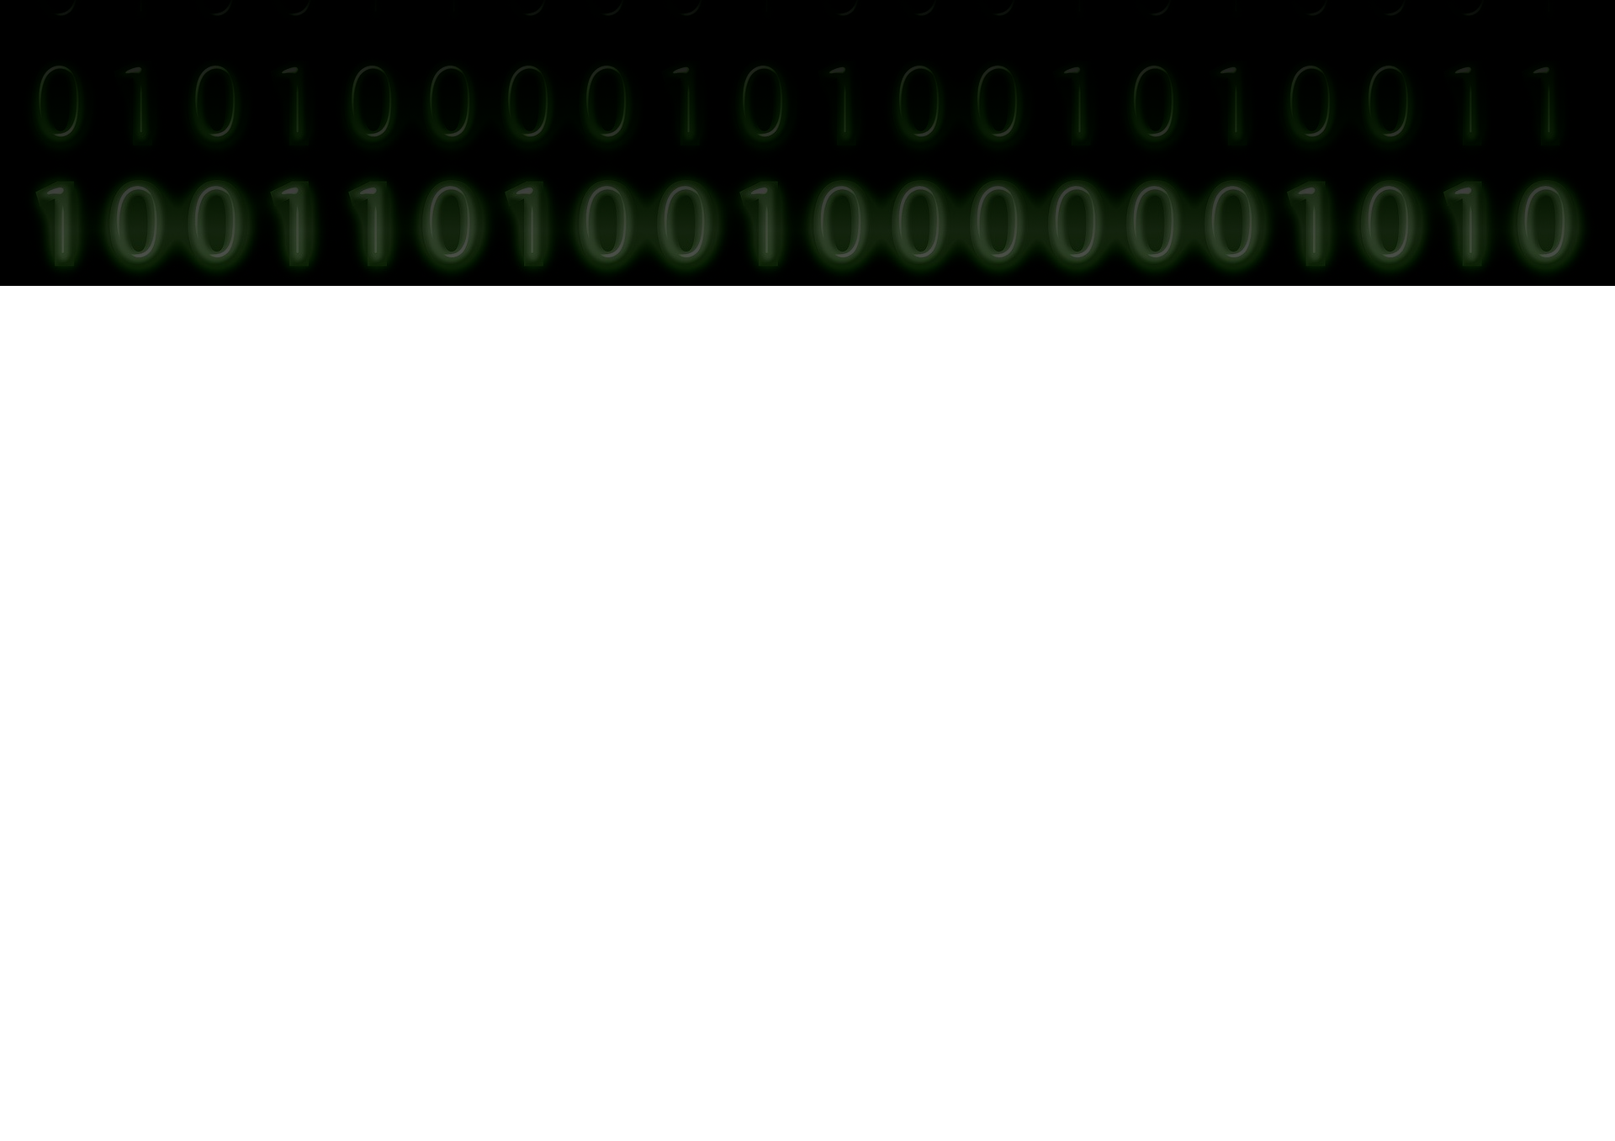
Tujuan Umum
Mahasiswa mampu memahami tentang tipe data file baik file teks maupun file biner (binary file)
Mampu membuat program yang terstruktur dan modular menggunakan file untuk menyimpan data ke eksternal storage

Slide 3
Operasi File
Dalam bahasa pemrograman C++ dapat dilakukan operasi file dengan menggunakan ifstream, ofstream, dan fstream.
ifstream adalah kelas file stream yang memiliki fungsionalitas untuk membaca file. Digunakan pada saat file hanya untuk dibaca saja, tidak untuk ditulis.
ofstream adalah sebuah kelas file stream yang memiliki fungsionalitas untuk menulis kedalam file. Digunakan pada saat file hanya untuk ditulis saja, tidak untuk dibaca.
fstream adalah sebuah kelas file stream yang memiliki fungsionalitas untuk membaca dan menulis kedalam file. Digunakan pada saat file kedua fungsionalitas membaca dan menulis dibutuhkan.

Slide 4
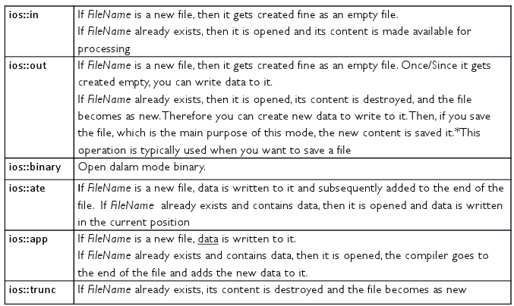
Fungsi-fungsi Operasi File

Slide 5
Operasi File Text
File Teks : file yang pola penyimpanan datanya dalam bentuk karakter.
Dipakai untuk menyimpan data seperti karakter atau string.
Operasi dasar pada file pada prinsipnya terbagi menjadi 3 tahap, yaitu:
membuka atau mengaktifkan file (Open File)
melaksanakan pemrosesan file
menutup file (Close File)

Slide 6
Operasi File
Open File
Sebelum suatu file dapat diproses, file harus dibuka terlebih dahulu. Sebelum file dibuka, terlebih dahulu obyek file harus didefinisikan.
Sintaksnya:
ofstream nama_obyek;
perintah ofstream dapat dijalankan dengan menyertakan file header fstream.h
Setelah itu, suatu file dapat dibuka dengan perintah
nama_obyek open(“nama file dan path”);

Slide 7
Operasi File
Write File
Sintaknya:
  nama_obyek << … {isian data yang akan disimpan ke File}
Close File
Setelah pemrosesan file selesai, file dapat ditutup menggunakan perintah
Sintaknya:
  nama_obyek.close();

Slide 8
Contoh
void bukaTulisIsiFile(char nFile[]);
void tambahIsiFile(char nFile[], char isi[]);
void periksaFile(char nFile[]);
void cetakIsiFilePerKarakter(char nFile[]);
void isiFilePerKarakter(char nFile[]);
int cariJumlahHurufA(char nFile[]);

Slide 9
Contoh (write file)
Perintah fileteks.open(nFile); akan membuka file berdasarkan nama File dari parameter Fungsi yang diberikan oleh pemanggil fungsi misalkan nama File = “algoritma.txt”
Apabila file tersebut belum ada maka akan dibuat secara otomatis, dan apabila sudah ada, isi file algoritma.txt akan terhapus.
void bukaTulisIsiFile(char nFile[]){
ofstream fileteks;
fileteks.open(nFile);
fileteks << "Selamat Datang Mahasiswa Teknik Informatika
Unpad "<< endl;
fileteks << "dalam Mata Kuliah Algoritma dan
Pemrograman"<< endl;
fileteks << "Semester 1 th ajaran baru" << endl;
fileteks << "Selamat Belajar dan Semoga Sukses " << endl;
fileteks.close();
}

Slide 10
Operasi File
Menambah Data
Suatu file yang sudah ada sebelumnya dapat ditambah dengan data yang baru (tidak menghapus data lama). Caranya dengan menambahkan perintah ios::app pada open().
  nama_obyek.open(“nama file”, ios::app);
Penambahan data bisa langsung di dalam fungsi atau bisa diberikan melalui nilai parameter dari fungsi
  fileteks << "Tahun 2020"<< endl;
  fileteks << isi << endl;

Slide 11
Contoh (Add Data)
void tambahIsiFile(char nFile[], char isi[]){
ofstream fileteks;
fileteks.open(nFile, ios::app);
fileteks << endl;
fileteks << "Tahun 2020"<< endl;
fileteks << isi << endl;
fileteks.close();
}

Slide 12
Operasi File
Check File
Jika file dibuka maka ada kemungkinan ternyata file tidak ada. Dalam C++ tersedia function untuk memeriksa kondisi-kondisi pada operasi file, sehingga kesalahan saat eksekusi dapat dikendalikan.
Function yang dimaksud adalah fail().
void periksaFile(char nFile[]){
ifstream fileteks; // u/ membaca file
fileteks.open(nFile);
if (fileteks.fail())
cout<< "File tak dapat dibuka / tidak ditemukan";
else
cout << "File ditemukan " << endl;
fileteks.close();
}

Slide 13
Operasi File
Operasi Berbasis Karakter
Operasi file dapat dilakukan dalam bentuk karakter.
Misalnya proses penyimpanan data ke file dilakukan setiap karakter, atau membaca data file karakter per karakter. Operasi ini didukung oleh function put() dan get().
Contoh 4:
Program untuk menyimpan data karakter per karakter ke dalam file.
void isiFilePerKarakter(char nFile[]){
ofstream fileteks;
fileteks.open(nFile);
fileteks.put('A');
fileteks.put('B');
fileteks.put('C');
fileteks.close();
}

Slide 14
Contoh
void cetakIsiFilePerKarakter(char nFile[]){
char karakter;
ifstream fileteks;
fileteks.open(nFile);
while(!fileteks.eof())
{
fileteks.get(karakter);
cout << karakter;
}
fileteks.close();
}

Slide 15
Contoh
int cariJumlahHurufA(char nFile[]){
char karakter;
int jumlahA=0;
ifstream fileteks;
fileteks.open(nFile);
while(!fileteks.eof())
{
fileteks.get(karakter);
if (karakter == 'A' || karakter == 'a')
jumlahA=jumlahA+1;
}
fileteks.close();
return jumlahA;
}

Slide 16
Contoh
int main(){
char namaFile[]="algoritma.txt";
char isi[]="Motto : Hari ini harus lebih baik dari
hari kemaren ";
bukaTulisIsiFile(namaFile);
tambahIsiFile(namaFile,isi);
periksaFile(namaFile);
// isiFilePerKarakter(namaFile);
cetakIsiFilePerKarakter(namaFile);
cout << "Jumlah huruf A = " <<
cariJumlahHurufA(namaFile);
return 0;
}

Slide 17
Binary File
File Biner : file yang pola penyimpanan di dalam disk berbentuk biner, yaitu seperti bentuk pada memori RAM (komputer). Dipakai untuk menyimpan data kompleks, misal : struct.
Contoh : Mengelola Data Mahasiswa ke dalam File

Slide 18
Contoh
#include <iostream>
#include <fstream>
#include <conio.h>
#include <string.h>
using namespace std;
void isiFileMhs(char nFile[],int& n);
void cetakFileMhs(char nFile[], int n);
void searchingFileMhs(char nFile[], int n);
struct mahasiswa {
char npm[10];
char nama[50];
};
int main() {
char namaFile[]="mahasiswa.dat";
int nData;
isiFileMhs(namaFile,nData);
cetakFileMhs(namaFile,nData);
}

Slide 19
Contoh
void isiFileMhs(char nFile[],int& n){
// kode dibawah ini adalah untuk write data ke dalam file.
mahasiswa mhs;
ofstream fo; // menulis
cout << "Masukkan jumlah mahasiswa: ";
cin >> n;
fo.open(nFile, ios::binary | ios::app);
for(int i=1; i<=n; i++) {
cout << "\nMahasiswa " << i << endl;
cout << "NPM : "; cin >> mhs.npm;
cout << "Nama : "; cin >> mhs.nama;
fo.write((char *) &mhs, sizeof(mhs)); // menulis ke file
}
fo.close();
}

Slide 20
Contoh
void cetakFileMhs(char nFile[], int n){
// * kode dibawah ini adalah untuk read data dari file.
mahasiswa mhs;
ifstream fi; // membaca
fi.open(nFile, ios::binary);
int j = 1;
while(fi.read((char *) &mhs, sizeof(mhs))) {
cout << "\nMahasiswa: " << j++;
cout << "\nNPM: " << mhs.npm;
cout << "\nNama: " << mhs.nama;
}
fi.close();
}

Slide 21
Tugas
Buatlah program untuk menghitung jumlah karakter vocal dan konsonan dalam suatu file. Inputnya adalah nama file text dan pathnya.
Buatlah program C++ untuk menghitung jumlah karakter tertentu, misalnya karakter ‘A’. Input berupa nama file dan karakter yang akan dihitung.
Misalkan suatu file teks berisi listing program C++. Buatlah program untuk menghitung pasangan kurung kurawal yang ada pada file teks tersebut.

Slide 22
Tugas
Buatlah program C++ untuk melakukan enkripsi shift chiper suatu file teks (dengan asumsi semua karakter huruf adalah huruf kapital). Inputnya adalah file teks yang akan dienkripsi dan besar pergeseran (integer). Outputnya adalah file teks hasil enkripsi.
Hint:
Ide dasar shift chiper adalah mengubah setiap karakter huruf ke karakter huruf lain. Misalkan pergeserannya 2, maka berikut ini karakter hasil enkripsi :
awal A B C D E F G H I J K L M N O P Q R S T U V W X Y Z
hasil C D E F G H I J K L M N O P Q R S T U V W X Y Z A B
Sehingga misal diberikan suatu teks
C++ IS EASY,
maka hasil enkripsinya adalah
E++ KU GCUA

Slide 23

Any Questions?

